Slide 1

Kickoff do projeto (GPN/SGE/PGP)
Grupo 02 - Sistema de Matrícula Inicial On-line (Entrega de Documentos) - IFPE

Slide 2





EQUIPE 02
Sistema de Matrícula Inicial On-line
Gustavo Nascimento
Thales Brederodes
gppn@cin.ufpe.br
tbmc@cin.ufpe.br
Alexsandro Henrique
Vinícius Luiz
vlsf2@cin.ufpe.br
ahasl@cin.ufpe.br
Yuri Barros
ycb@cin.ufpe.br

Slide 3
Contexto
01
02
03
04
05
Matrículas IFPE
Processo 100% Online
Envio de documentos de candidatos
Devido a pandemia
40 mil estudantes
4 mil aptos
Análise de currículo
3 mil aprovados + 1 mil lista de espera
Envio de documentos
Análise e matrícula

Slide 4
O processo atualmente
Envio dos documentos através de e-mail e validação manual pelos avaliadores do instituto específico.

Slide 5
PRINCIPAIS ATORES
Candidato
CVEST
Registro Escolar
Cadastro de currículo e envio de documentação
Análise de currículo e seleção
Análise de documentação e realização da matrícula

Slide 6
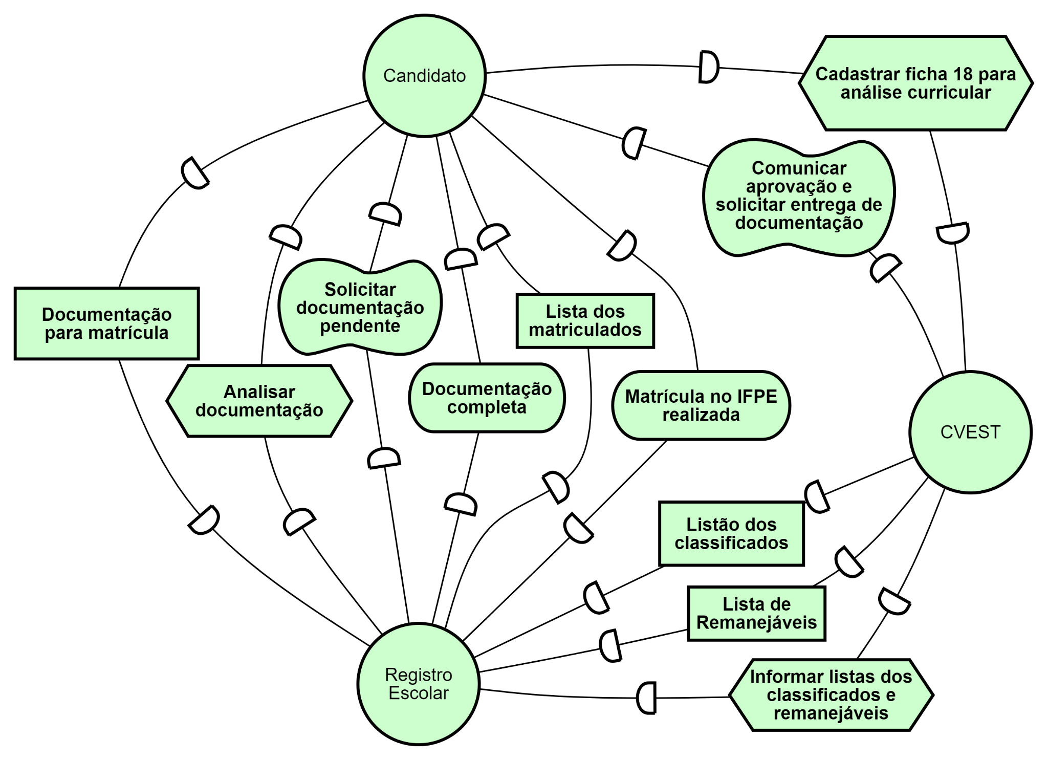

DIAGRAMA i*

Slide 7
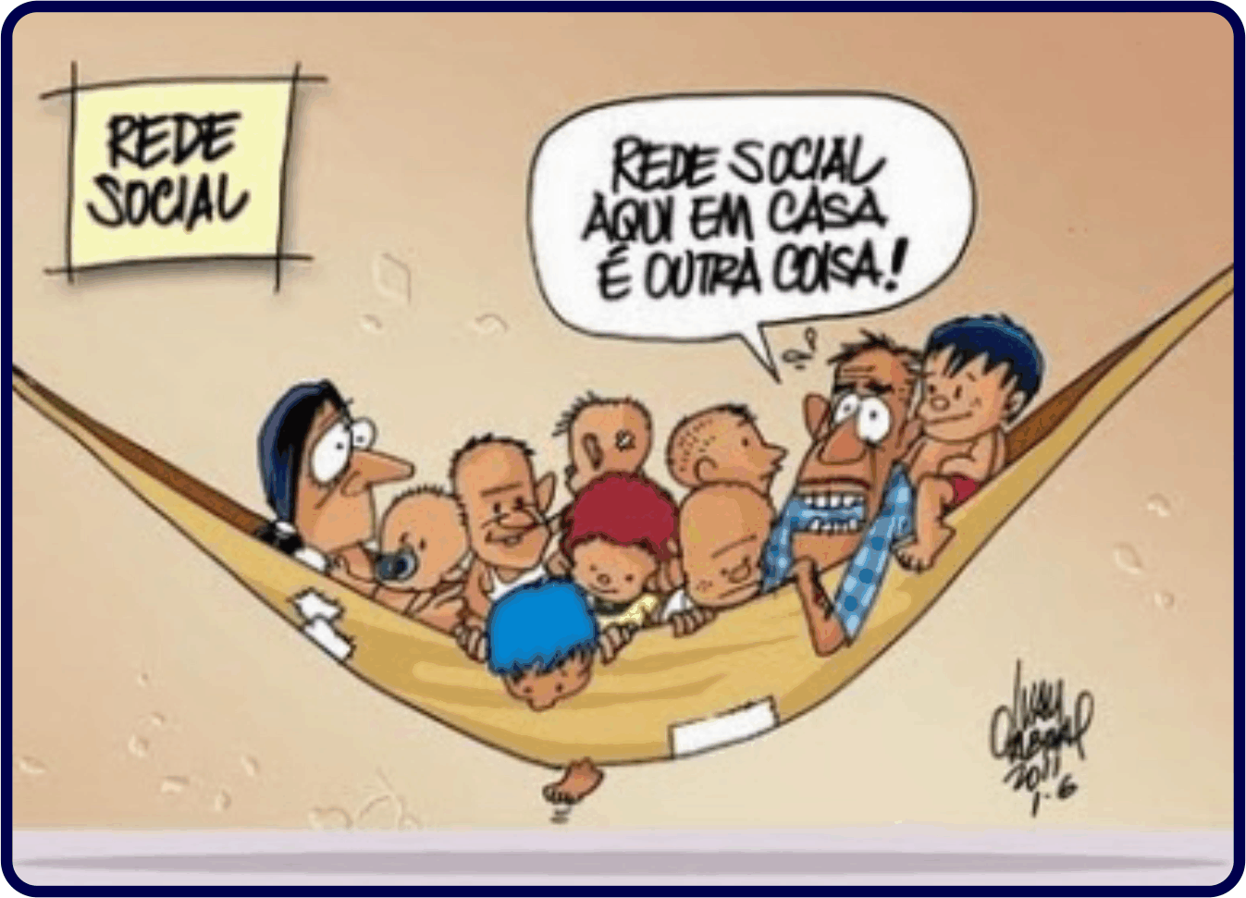
Problemas
Objetivos
fonte: qconcursos.com
Deferimento dos documentos.
Alunos menor de idade.
Repetição de documentos.
Exclusão digital.
Avaliar 4000 documentos.
Matrícula 100% digital.
Interação do aluno.

Slide 8
Proposta de solução
Aplicação que facilita a avaliação dos documentos.

Slide 9




Metodologias

Slide 10

Resultados esperados

Slide 11
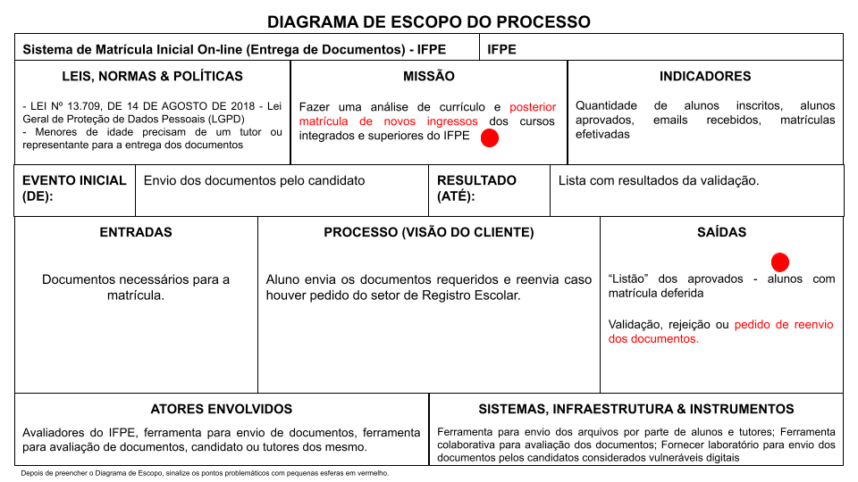
Diagrama de escopo

Slide 12
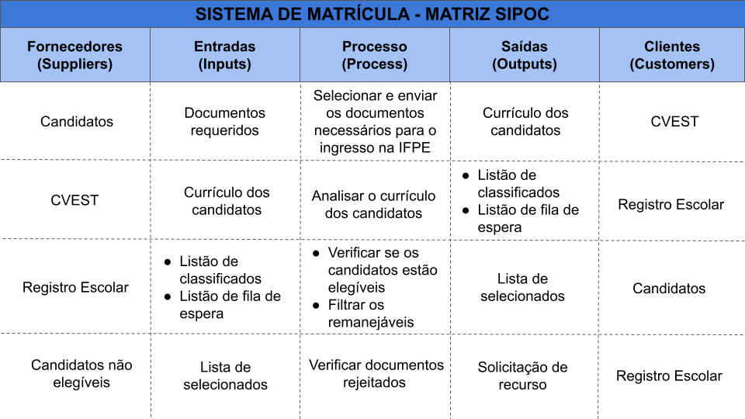
Matriz SIPOC
EM CONSTRUÇÃO Vinicius L.

Slide 13
Marcos e Entregas Principais
Kickoff do projeto
2º status report
14/10/21
04/11/21
02/12/21
21/12/21
1º status report
Apresentação final

Slide 14
Fim!
Obrigado pela atenção!
Feedback Time!

